Slide 1

Nam vµ Hµ ca h¸t.
a
a
a
a
a

Slide 2
a

Slide 3
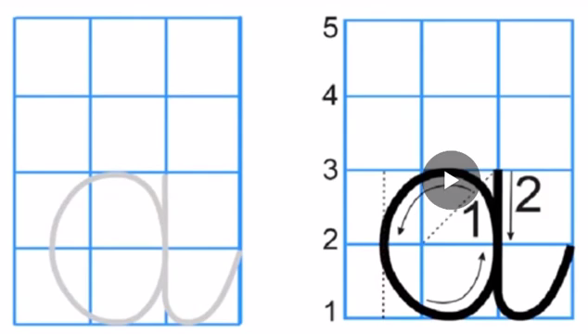

Slide 4


Slide 5
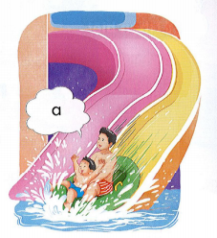

Slide 6
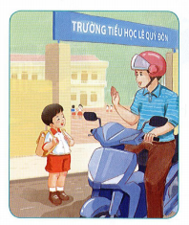
Chµo hái

Slide 7


